Slide 1

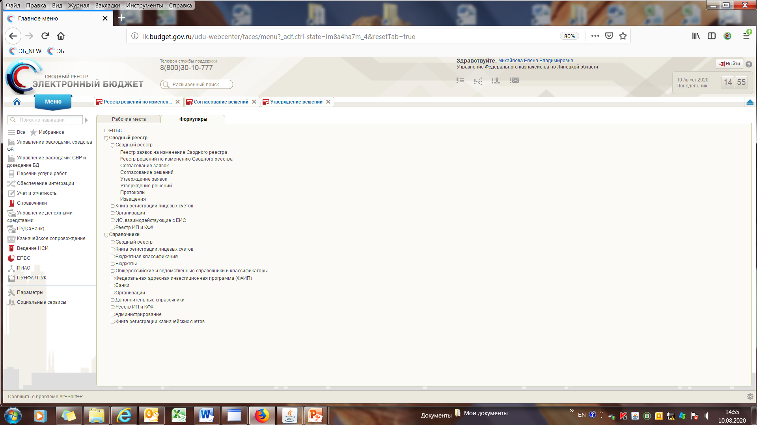
Управление Федерального казначейства по Липецкой области
Особенности открытия казначейских счетов
Начальник отдела ведения
федеральных реестров
Е.В. Михайлова

Slide 2


Нормативно-правовая база
Федеральный закон от 27 декабря 2019 г. № 479-ФЗ | Приказ Федерального казначейства от 1 апреля 2020 г. № 15н
«О внесении изменений в Бюджетный кодекс Российской Федерации в части казначейского обслуживания и системы казначейских платежей» | «О порядке открытия казначейских счетов» (вступающий в силу 01.01.2021)

Slide 3


Виды казначейских счетов
1. Единый счет бюджета;
2. Казначейский счет для осуществления и отражения операций
с денежными средствами, поступающими во временное
распоряжение получателей средств;
3. Казначейский счет для осуществления и отражения операций с
денежными средствами бюджетных и автономных учреждений
ОТКРЫВАЮТСЯ:
ОТКРЫВАЮТСЯ:
Территориальному органу Федерального казначейства
Финансовому органу субъекта Российской Федерации (муниципального образования)
Органу управления государственным внебюджетным фондом
4. Казначейский счет для осуществления и отражения операций
с денежными средствами юридических лиц, не являющихся УБП,
автономными и бюджетными учреждениями
ОТКРЫВАЕТСЯ:
Территориальному органу Федерального казначейства
Финансовому органу субъекта Российской Федерации (муниципального образования)
5. Казначейский счет для осуществления и отражения операций по учету
и распределению поступлений;
6. Казначейский счет для осуществления и отражения операций
с денежными средствами Фонда национального благосостояния
ОТКРЫВАЮТСЯ: Территориальному органу Федерального казначейства

Slide 4
Структура уникального номера казначейского счета
Банковский счет 40201810600000000011
Признак казначейского счета | Код вида счета |  |  |  | Код валюты |  |  | Идентификатор публично-правового образования |  |  |  |  |  |  |  | Код ТОФК |  | Порядковый номер счета
1 | 2 | 3 | 4 | 5 | 6 | 7 | 8 | 9 | 10 | 11 | 12 | 13 | 14 | 15 | 16 | 17 | 18 | 19 | 20
0 | 3 | 2 | 2 | 1 | 6 | 4 | 3 | 4 | 2 | 0 | 0 | 0 | 0 | 0 | 0 | 4 | 6 | 0 | 0
Признак казначейского счета принимает значение "0"
Код вида казначейского счета в номере казначейского счета принимает следующие значения:
3100 - средства поступлений, являющихся источниками формирования доходов бюджетов бюджетной системы Российской Федерации;
3211 - средства федерального бюджета;
3212 - средства, поступающие во временное распоряжение получателей средств федерального бюджета;
3214 - средства федеральных бюджетных и автономных учреждений;
3215 - средства юридических лиц, не являющихся участниками бюджетного процесса, бюджетными и автономными учреждениями, источником финансового обеспечения которых являются средства федерального бюджета;
3221 - средства бюджетов субъектов Российской Федерации;
3225 - средства юридических лиц, не являющихся участниками бюджетного процесса, бюджетными и автономными учреждениями, источником финансового обеспечения которых являются средства бюджетов субъектов Российской Федерации;
3231 - средства местных бюджетов;
3232 - средства, поступающие во временное распоряжение получателей средств местных бюджетов;
3234 - средства муниципальных бюджетных и автономных учреждений;
3241 - средства бюджета Пенсионного фонда Российской Федерации;
3242 - средства, поступающие во временное распоряжение получателей средств бюджета Пенсионного фонда Российской Федерации;
3251 - средства бюджета Фонда социального страхования Российской Федерации;
3252 - средства, поступающие во временное распоряжение получателей средств бюджета Фонда социального страхования Российской Федерации;
3271 - средства бюджетов территориальных фондов обязательного медицинского страхования;
3272 - средства, поступающие во временное распоряжение получателей средств бюджетов территориальных фондов обязательного медицинского страхования;
Код валюты присваивается в соответствии с Общероссийским классификатором валют
Идентификатор публично-правового образования – код ОКТМО
Код ТОФК – код территориального органа Федерального казначейства
Порядковый номер счета используется при открытии нескольких казначейских счетов одного вида

Slide 5
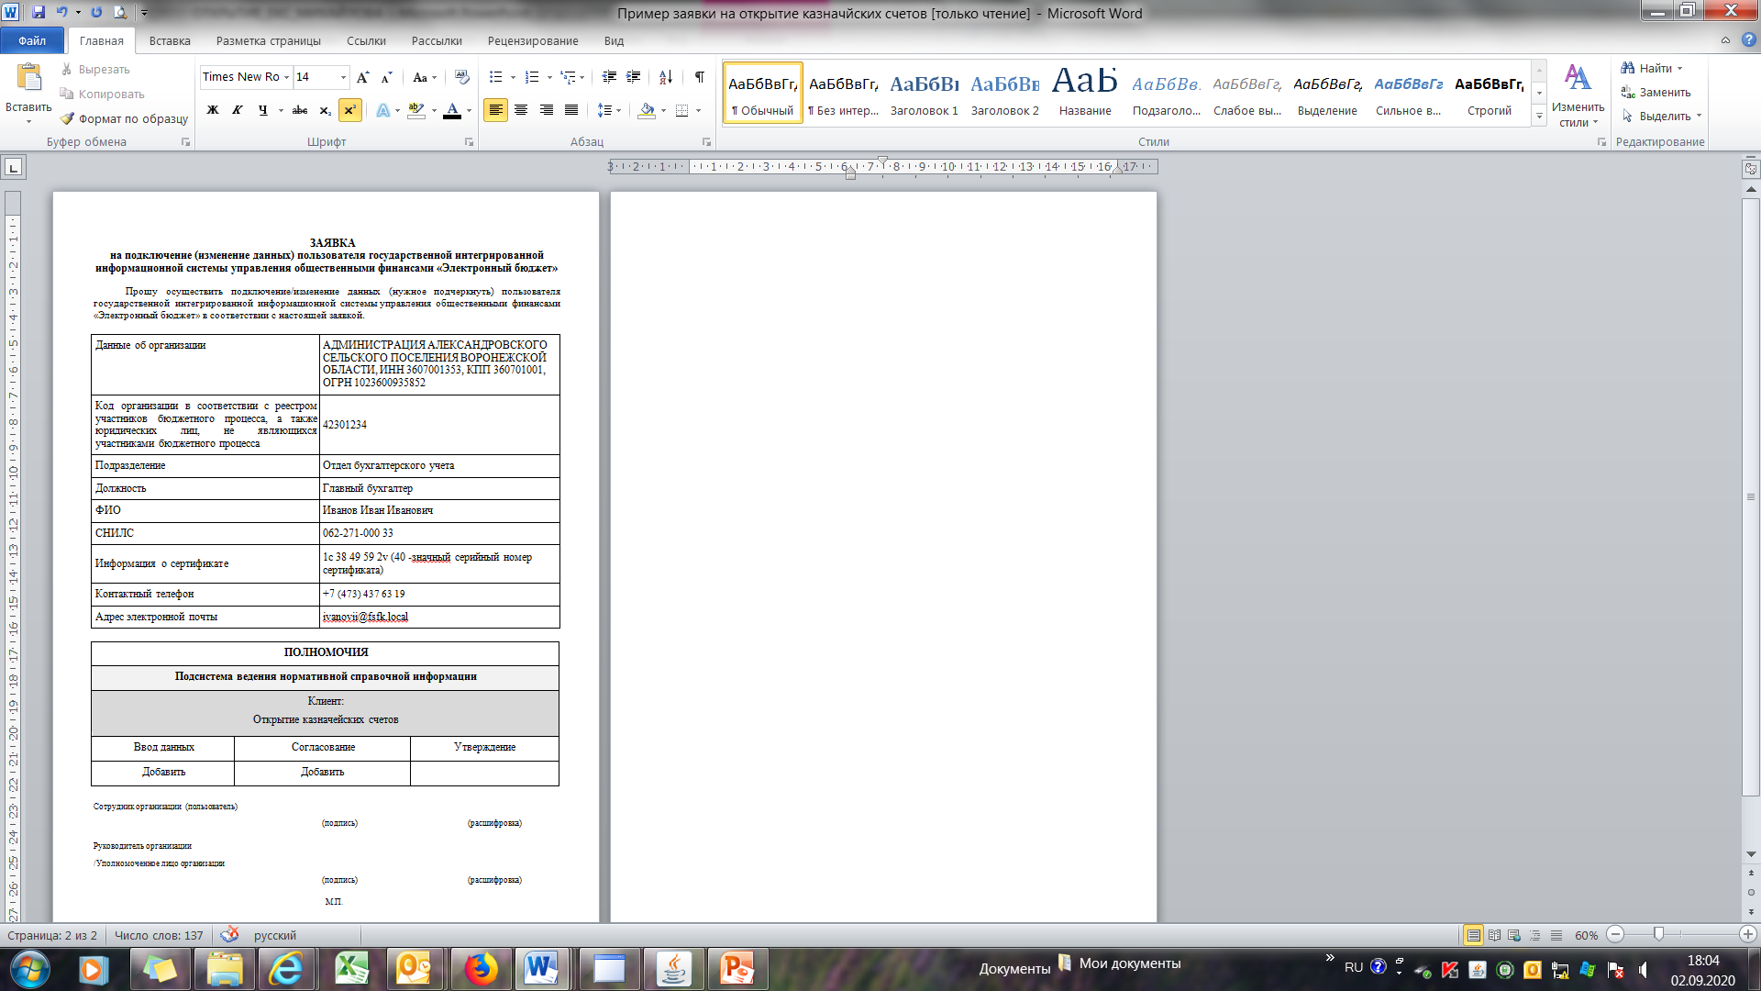
Заявка на подключение (изменение данных) пользователя ГИИС «Электронный бюджет»

Slide 6
Реквизиты заявления на открытие казначейского счета
(Приложение № 1 к Порядку открытия казначейских счетов)
Наименование реквизита | Правила формирования, заполнения реквизита
1. Наименование клиента | Указывается полное наименование (с учетом символа "№", кавычек, скобок, знаков препинания) территориального органа Федерального казначейства, финансового органа субъекта Российской Федерации (муниципального образования), органа управления государственным внебюджетным фондом в соответствии с полным наименованием, указанным в его реестровой записи Сводного реестра
2. ИНН | Указывается идентификационный номер налогоплательщика территориального органа Федерального казначейства, финансового органа субъекта Российской Федерации (муниципального образования), органа управления государственным внебюджетным фондом
3. КПП | Указывается код причины постановки на учет территориального органа Федерального казначейства, финансового органа субъекта Российской Федерации (муниципального образования), органа управления государственным внебюджетным фондом
4. Код по Сводному реестру | Указывается код по Сводному реестру территориального органа Федерального казначейства, финансового органа субъекта Российской Федерации (муниципального образования), органа управления государственным внебюджетным фондом
5. Код по ОКПО | Указывается код по Общероссийскому классификатору предприятий и организаций территориального органа Федерального казначейства, финансового органа субъекта Российской Федерации (муниципального образования), органа управления государственным внебюджетным фондом
6. Код ОКТМО | Указывается код по Общероссийскому классификатору территорий муниципальных образований территориального органа Федерального казначейства, финансового органа субъекта Российской Федерации (муниципального образования), органа управления государственным внебюджетным фондом
7. Наименование открываемого казначейского счета | Указывается наименование соответствующего вида казначейского счета (видов казначейских счетов) в соответствии с видами казначейских счетов, предусмотренными пунктом 2 настоящего Порядка
8. Код валюты | Указывается код валюты по Общероссийскому классификатору валют
9. Руководитель клиента (уполномоченное лицо) | Указываются фамилия, имя, отчество (полностью) руководителя (уполномоченного лица)
10. Главный бухгалтер клиента (уполномоченное лицо) | Указываются фамилия, имя, отчество (полностью) главного бухгалтера (уполномоченного лица)

Slide 7
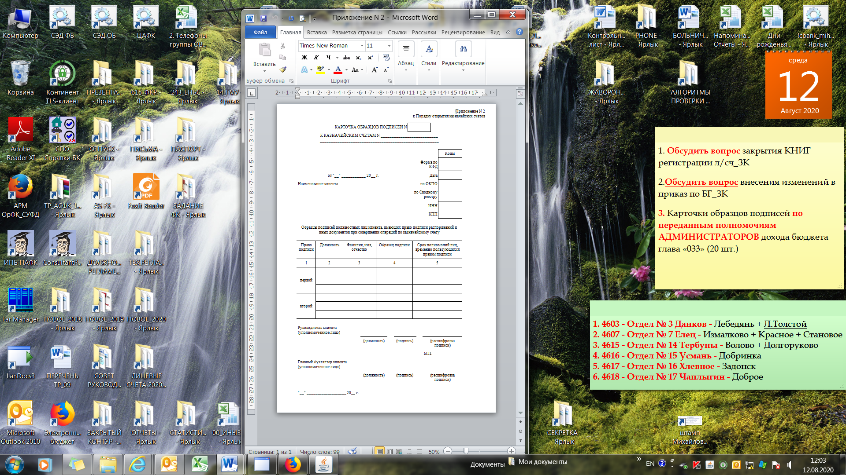
Оформление Карточки образцов подписей
(Приложение № 2 к Порядку открытия казначейских счетов)
В кодовой зоне:
№ по порядку
Код по Общероссийскому классификатору предприятий и организаций – ОКПО
Номера открытых казначейских счетов (указывает УФК по Липецкой области)
Код по Сводному реестр;
Дата составления
Идентификационного номера налогоплательщика (далее - ИНН) и кода причины постановки на учет (далее - КПП)
00.00.0000
полное и сокращенное наименование финансового органа
Полное наименование должностей должностных лиц, имеющих соответственно право первой или второй подписи
Полностью без сокращений фамилии, имена и отчества должностных лиц, которым предоставляется право подписи документов при совершении операций по казначейскому счету
Образец подписи
Карточка образцов подписей подписывается:
руководителем (уполномоченным им лицом с указанием должности) с указанием расшифровки его подписи, содержащей полные (без сокращения) фамилию, имя и отчество;
главным бухгалтером (уполномоченным руководителем лицом с указанием должности) с указанием расшифровки его подписи, содержащей полные (без сокращения) фамилию, имя и отчество, и даты подписания Карточки образцов подписей
Печать проставляется обязательно!!!

Slide 8

Управление Федерального казначейства по Липецкой области
СПАСИБО ЗА ВНИМАНИЕ!

